Slide 1


Representação Digital
Mestrado Integrado em Arquitectura
Ano Lectivo 2025-2026 1º Semestre
Docente - Nuno Alão 2º Ano

Slide 2

Foto do Aluno
    20241110
  Matilde Fernandes Silva
RD
Mestrado Integrado em Arquitectura
Ano Lectivo 2025-2026 1º Semestre
Docente - Nuno Alão 2º Ano

Slide 3
ÍNDICE
RD
Mestrado Integrado em Arquitectura
Ano Lectivo 2025-2026 1º Semestre
Docente - Nuno Alão 2º Ano

Slide 4
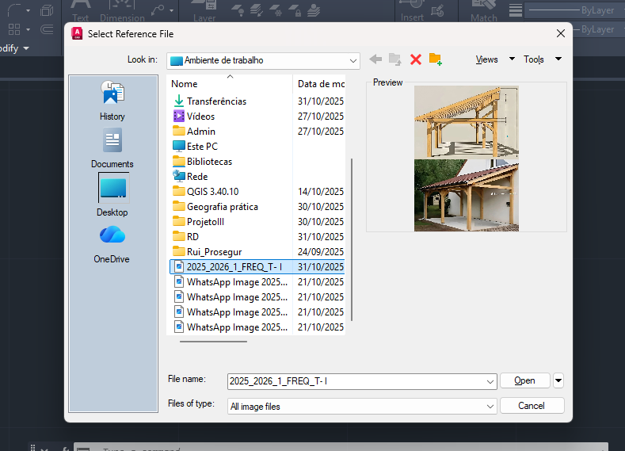
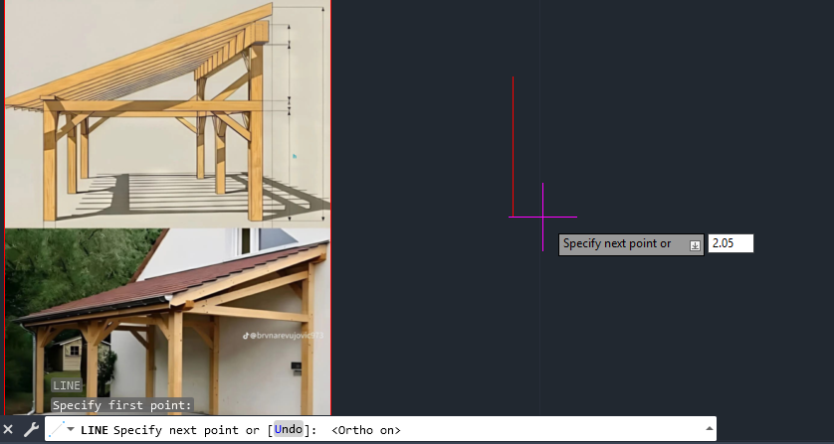
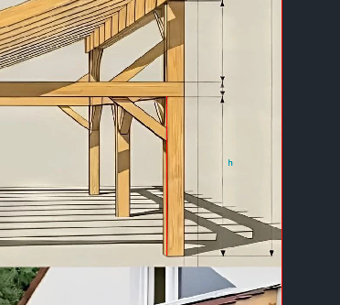
Passar a imagem para o autocad
Fazer attach e escolher o ficheiro criar linha de 2.05 para depois fazer align e escalar a imagem e linha na imagem
                autocad

Slide 5
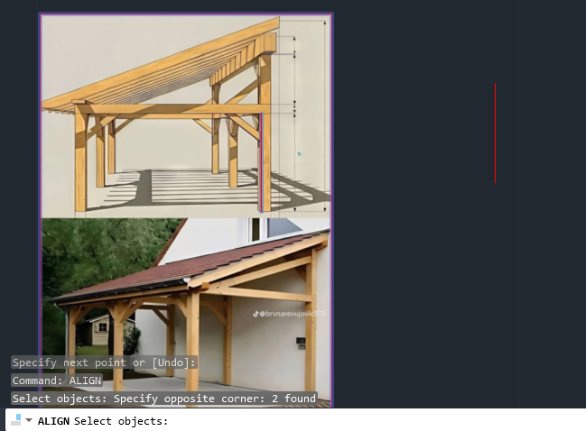
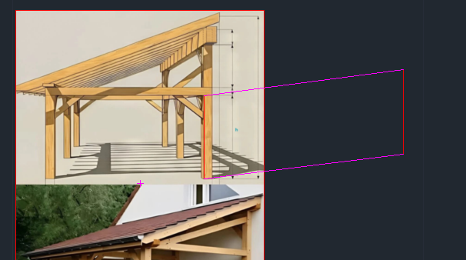
Align ligando os dois pontos da line da imagem com a de 2.05m e quando perguntar para escalar clicar sim
                autocad

Slide 6
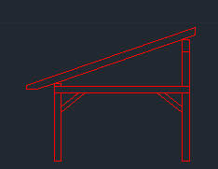
Usei o line para as linhas dos pilares, copiando pela imagem debaixo
Offset para deixar uma distância igual ou parecida
O extend e o trim como ajuda
                autocad

Slide 7
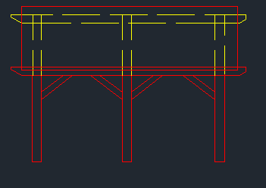
Para além dos usados, copy, chprop e outros
                autocad

Slide 8
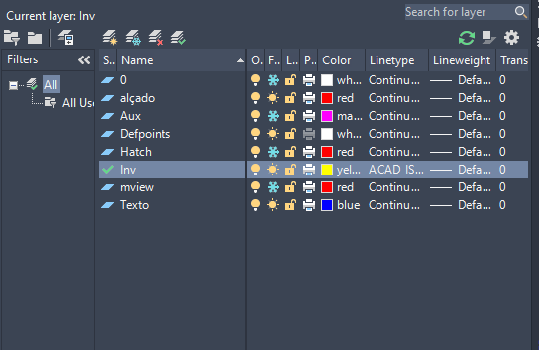
Os layers usados, em que o mview e o texto foram usados para o layout
                autocad

Slide 9
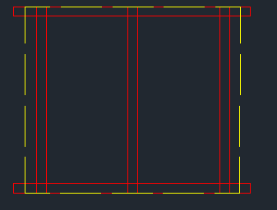
                autocad

Slide 10
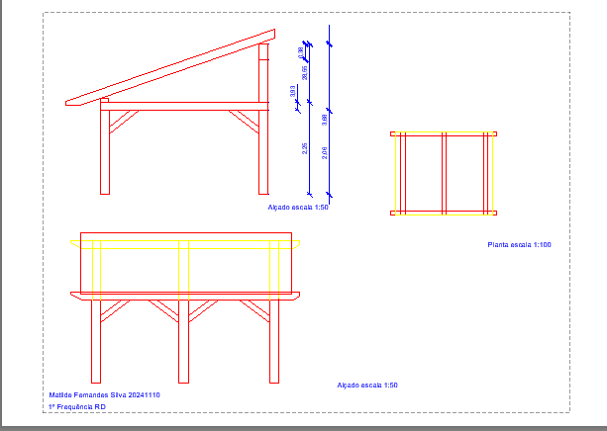
                autocad

